Slide 1
League Of Legend 전적검색 프로그램
201573023 이용우
201572022 우상연
201672031 조용준

Slide 2
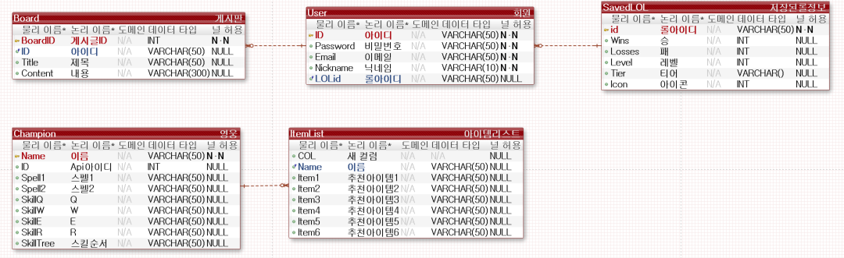
데이터베이스 설계

Slide 3
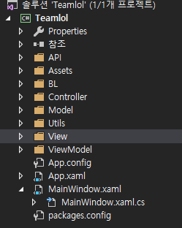
프로젝트 오버뷰
Api- api 활용 json 변환 관련
Assets- 이미지 파일
BL – DB 활용 관련 클래스들
Model – api 활용하여 변환될 json들이 저장되는 형식들
View – 뷰
ViewModel- 뷰모델

Slide 4
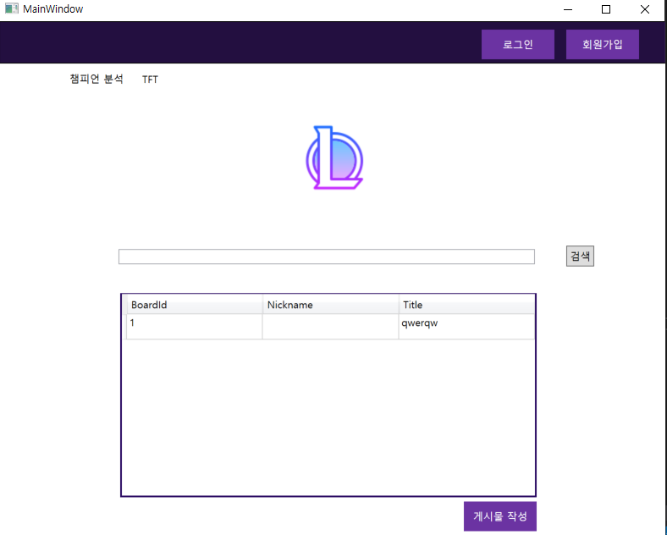
메인화면
로그인,회원가입 버튼
게임 아이디 검색 창
(해당 아이디의 정보 확인)
게시판 - datagrid 사용

Slide 5
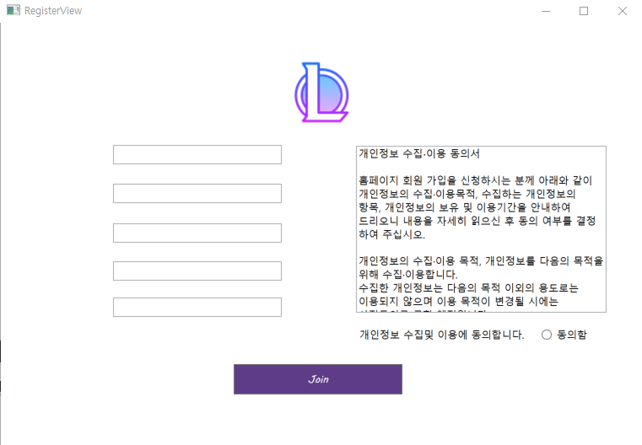
회원가입
아이디,비밀번호,비밀번호 확인,이메일,닉네임을
입력하여 회원가입
radionbutton을 이용해서 정보수집동의 체크

Slide 6
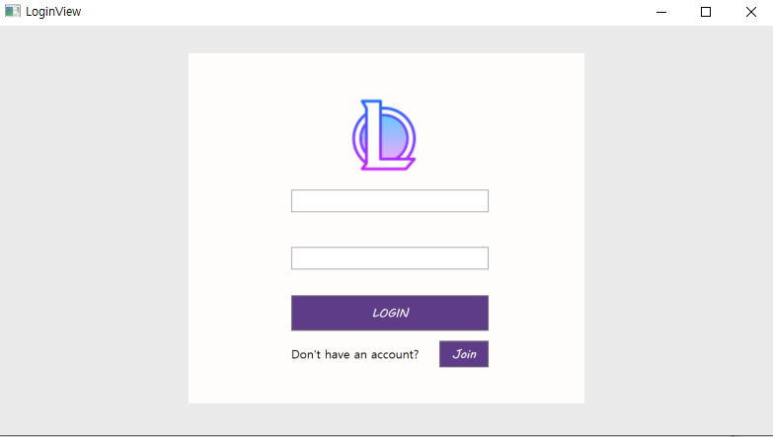
로그인
아이디와 비밀번호를 입력하여 로그인
Join버튼을 클릭해서 회원가입 창으로 이동가능

Slide 7
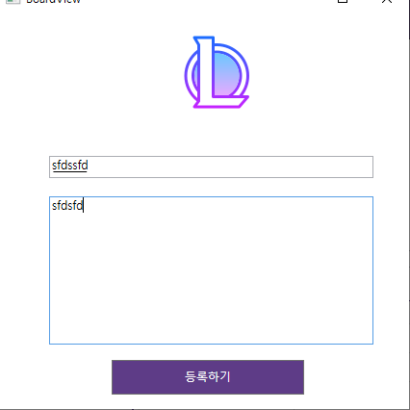
게시글 등록
제목과 게시글을 입력하여 등록하기 버튼을 누르면
Board 테이블에 게시자 id,title,content 내용이
insert 되어 메인화면 보드게시판에 출력됨
(보드게시판에는 게시물번호,닉네임,제목 순)

Slide 8
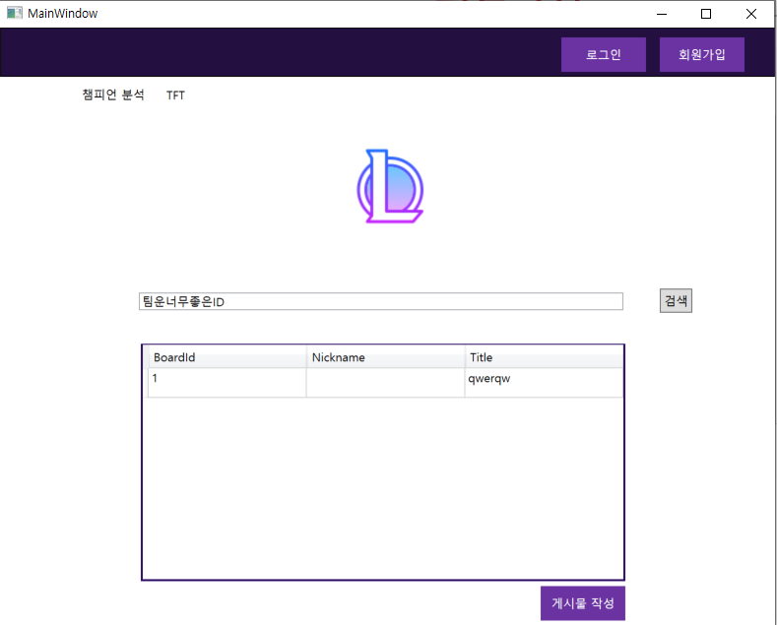
메인화면-검색
검색창에 자신의 롤 닉네임 입력 후 검색 버튼 누름

Slide 9
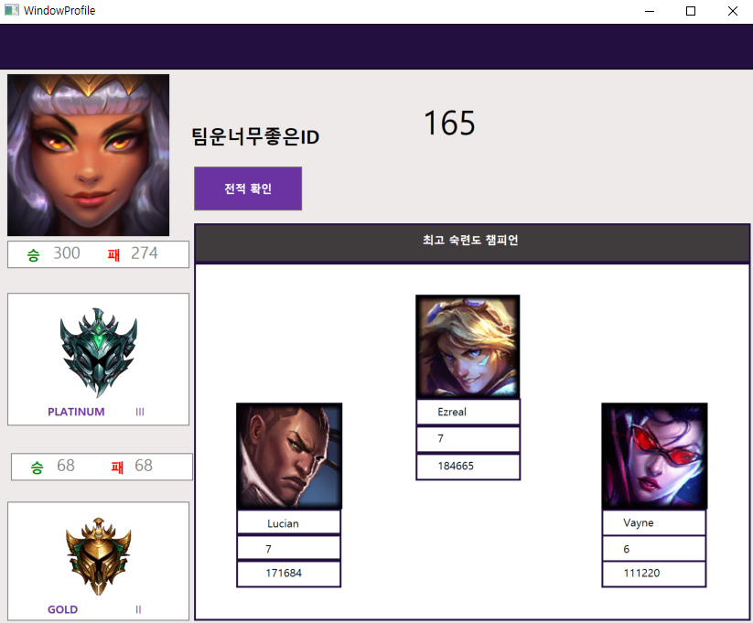
검색-결과
자신의 프로필 아이콘, 레벨
솔로랭크의 승,패,티어
팀랭크의 승,패,티어
최고숙련도 챔피언 확인 가능

Slide 10
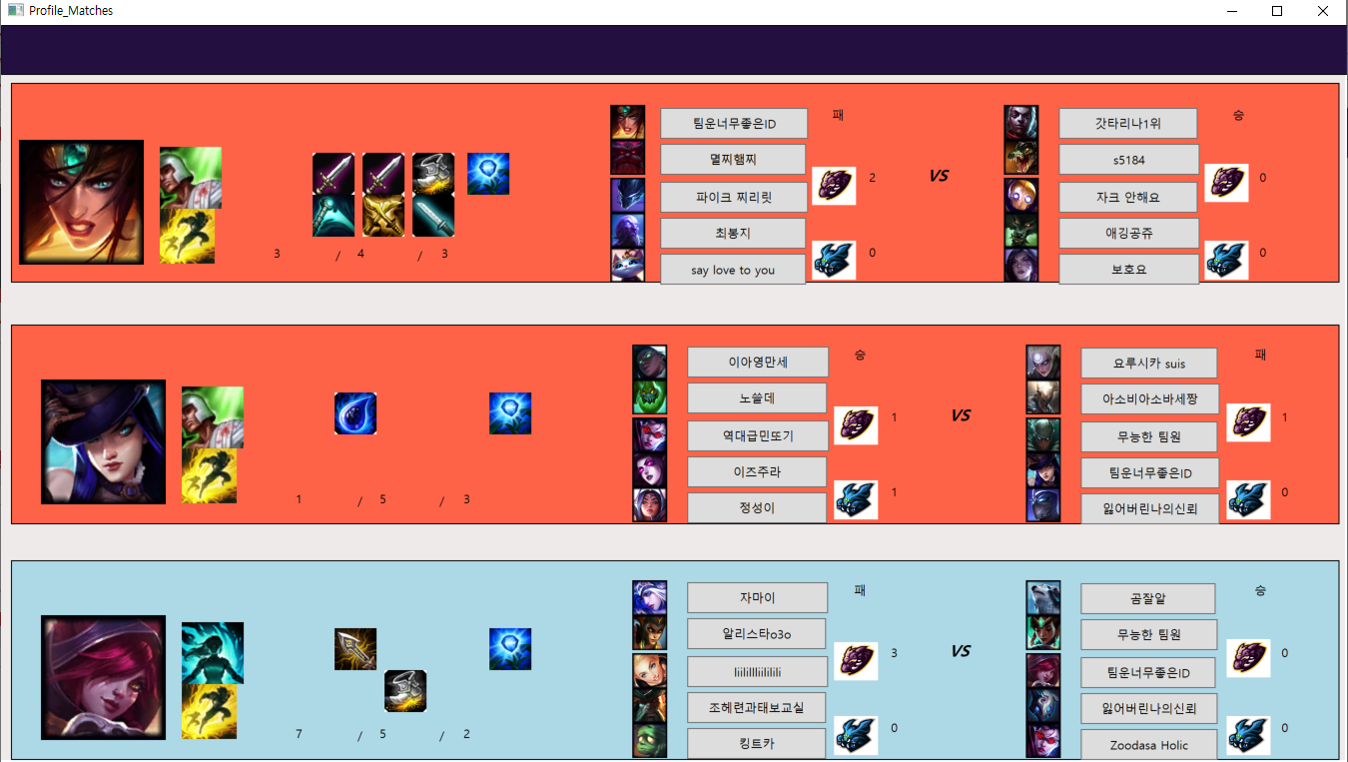
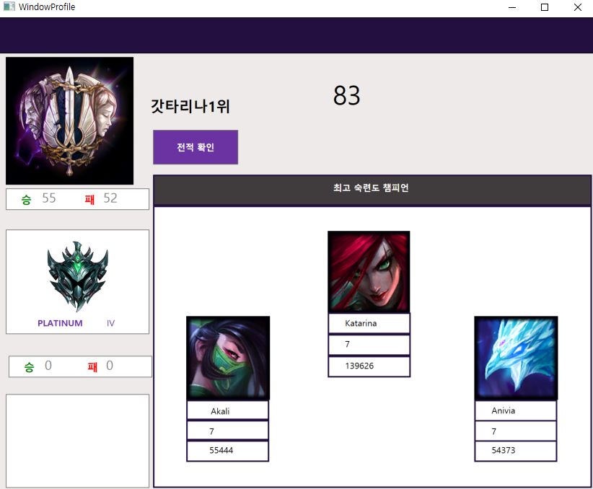
검색-전적확인
자신의 최근 3게임 정보 보여줌
승/패에 따라 배경색이 하늘/빨강
자신이 플레이한 챔피언아이콘, 소환사 주문,아이템 확인 가능
같이 게임한 플레이어들의 챔피언과 닉네임 확인 가능
플레이어 닉네임 클릭 시 그 플레이어 정보화면 보여줌

Slide 11
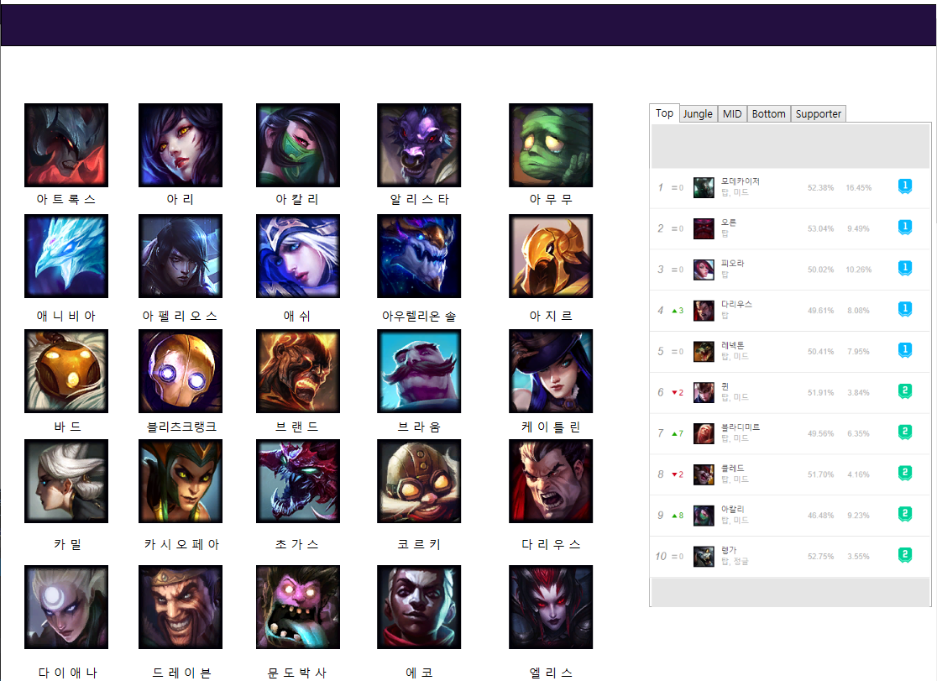
챔피언 뷰
챔피언 클릭시 이벤트가 발생하여 각 챔피언이 가지고 있는 챔피언 값을 챔피언분석 페이지로 넘김
오른쪽의 탭컨트롤을 이용하여
포지션별로 통계 확인 가능

Slide 12
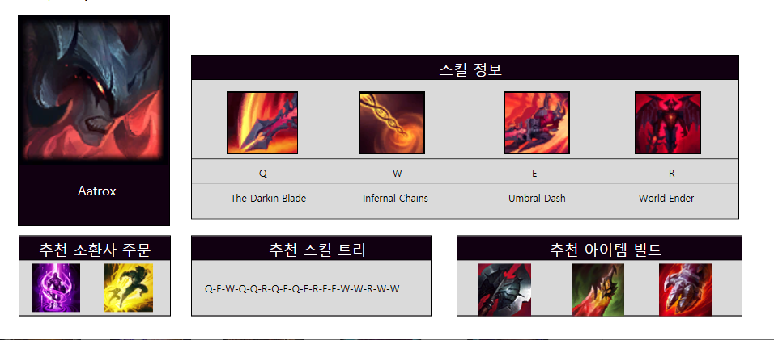
챔피언 분석창
챔피언 뷰에서 클릭 이벤트로 넘긴 값을 이용하여
Champion 테이블 값을 유동적으로 가져옴
공식 홈페이지에서 제공하는 api를 활용하여 제공하는 id와 동일하게 테이블을 만들어 이미지를 불러왔음

Slide 13
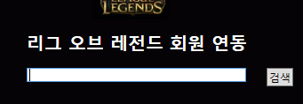
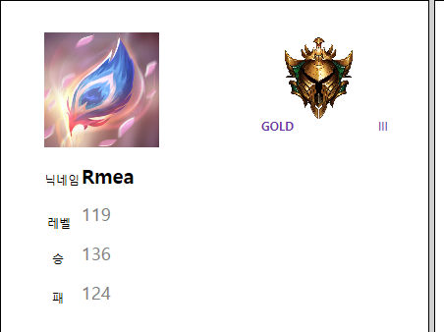
회원 연동
회원 연동 부분에 실제 사용하고 있는 닉네임을 기입하면 닉네임 정보가
나오고 우측에 확인 버튼을 누르면
현재 LOGIN.SESSION ID에 연동이 됨
그 후 다시 로그인을 하게 되면
가져온 닉네임을 수정할 수 있는 창이 활성화 됨

Slide 14
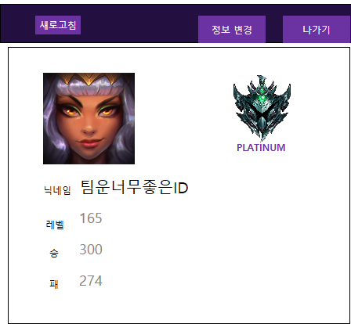
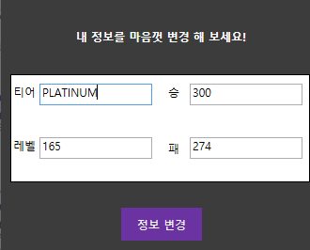
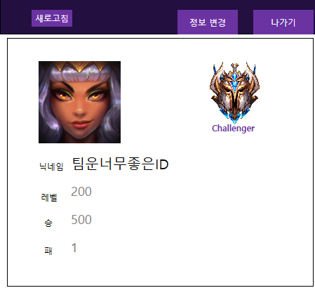
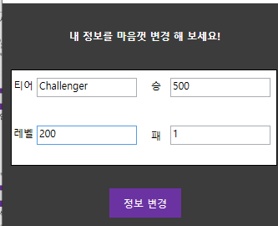
연동 정보변경
연동된 자신의 게임아이디의 정보를
임의로 프로그램내에서 변경이 가능
(DB에서 변경하기 때문에
실제 아이디에는 변화X)

Slide 15
프로젝트 내 역할
조용준: 회원, 게시판, 연동기능 백엔드
전체디자인
이용우: DB모델링, API기능 백엔드
우상연: 챔피언 분석, 챔피언 뷰 백엔드

